Slide 1

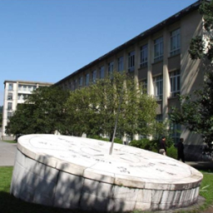
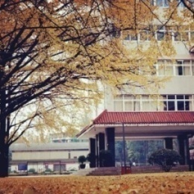
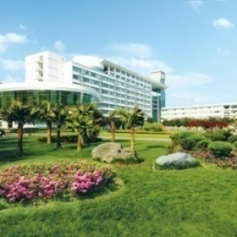
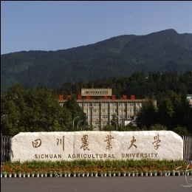
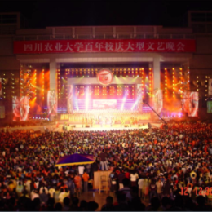
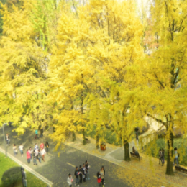
第 2 章 自动识别技术与RFID
姓名：蒲海波
邮箱：puhb@sicau.edu.cn

Slide 2
感 知 识 别
通过感知识别技术，让物品“开口说话，发布信息”，是融合物理世界和信息世界的重要一环，是物联网区别于其他网络的最独特的部分。物联网的“触手”是位于感知识别层的大量信息生成设备，既包括采用自动生成方式的RFID、传感器、定位系统等，也包括采用人工生成方式的各种智能设备，如智能手机、多媒体播放器、笔记本电脑等。信息生成方式的多样化是物联网的重要特征之一。
感知识别层位于物联网四层模型的最底端，是所有上层结构的基础。
Notes:
Begin：
第1章介绍了物联网的基本概念，核心技术，主要特点和应用前景。
把物联网分为感知识别层、网络构建层、管理服务层和综合应用层四层。

Slide 3
感 知 识 别
第二篇 感知识别
第2章 自动识别技术与RFID
第3章 无线传感网
第4章 定位
第5章 智能信息设备

Slide 4
本章内容
2.1 自动识别技术
2.2 RFID的历史和现状
2.3 RFID技术分析
2.4 RFID和物联网

Slide 5
光符号识别
光学字符识别（Optical Character Recognition，OCR），是模式识别（Pattern Recognition，PR）的一种技术，目的是要使计算机知道它到底看到了什么，尤其是文字资料。OCR技术能使设备通过光学机制识别字符。
Notes:
End:
OCR技术的应用经历了超过半个世纪的摸索优化。早在20世纪50年代，IBM就开始利用OCR技术实现各类文档的数字化。

Slide 6
语音识别
语音识别研究如何采用数字信号处理技术自动提取及决定语言信号中最基本有意义的信息，同时也包括利用音律特征等个人特征识别说话人。
语音识别技术的应用包括语音拨号、语音导航、室内设备控制、语音文档检索等。
20世纪20年代生产的“Radio Rex”玩具狗是最早的语音识别器。
Notes:
最早基于计算机的语音识别系统是贝尔实验室开发的Audrey系统，它能够识别十个数字。
语音识别技术的一个重要突破是隐马尔科夫模型的引入，在李开复在卡耐基梅隆大学实现了一个基于隐马尔可夫模型的大量词汇、不特定定于、连续语音识别系统。

Slide 7
语音识别框架：典型的模式识别系统
失真测度
·欧氏距离
·似然比测度
识别
结果
语音
信号
输入
声学参数
分析
预处理
测度估计
判决
○
·反混叠失真滤波器
·预加重器
·端点检测
·噪声滤波器
训练
语音库
专家知识库
·构词规则
·同音字判决
·语法语义
·背景知识
典型代表：李开复博士实现的Sphinx语音识别系统

Slide 8
生物识别技术
生物识别技术是指通过生物特征的比较来识别不同生物个体的方法。
这种识别技术通常被称为：Biometrics，所研究的生物特征包括人脸、指纹、手掌纹、虹膜、视网膜、语音、体形、个人习惯等
相应的识别技术有人脸识别、虹膜识别、指纹识别、视网膜识别、语音识别、体形识别、键盘敲击识别、签字识别等等。
Notes:
End:
现在安卓和苹果手机有可以刷脸的应用程序，用来解锁；
虹膜识别在80年代的美国大片早已应用，比如，特工进入中情局的时候，其中就采用这种方式进行身份认证；
指纹识别技术，比较常见，我们用的笔记本电脑和手机。
体形识别或者叫步态识别，李连杰的电影《杀手之王》中，在识别蒙面人的身份过程中就采用的这种技术。
下面将会主要把虹膜识别技术和指纹识别技术详细给同学们将一下

Slide 9
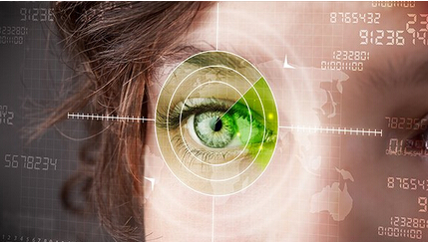
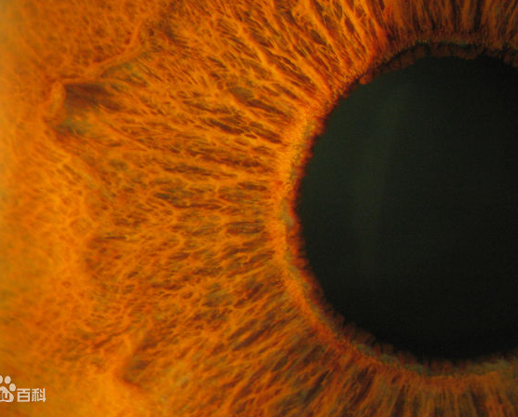
生物识别技术——虹膜识别
虹膜
虹膜包含了最丰富的纹理信息，包括很多冠状、水晶体、细丝、凹点、射线等等细节特征
应用
深圳罗湖口岸和珠海拱北口岸采用了TH-ID多模生物特征识别认证系统，验放旅客数达千万人次
Notes:
Beginning：
虹膜是位于眼睛的白色巩膜和黑色瞳孔之间的圆环状部分，总体呈一种由内向外的放射状结构，由相当复杂的纤维组织构成。

Slide 10
生物识别技术——虹膜识别
虹膜识别是当前应用最方便精确的生物识别技术，虹膜的高度独特性和稳定性是其用于身份鉴别的基础。
虹膜识别的特点：
非接触性: 从无需用户接触设备，对人身没有侵犯。
唯一性: 形态完全相同虹膜的可能性低于其他组织。
稳定性: 虹膜由遗传基因决定，在出生之前就应确定下来，定型后终身不变。
防伪性: 不可能在对视觉无严重影响的情况下用外科手术改变虹膜特征。

Slide 11
生物识别技术——指纹识别
指纹识别是优于其他生物识别技术的身份鉴别方法。因为指纹具有各不相同、终生基本不变的特点，且目前的指纹识别系统已达到操作方便、准确可靠、价格适中的阶段，正逐步应用于民用市场。
应用：刑事案件侦破、手机、笔记本、打卡机
指纹识别的处理流程：
通过特殊的光电转换设备和计算机图像处理技术，对活体指纹进行采集、分析和比对，可以迅速、准确地鉴别出个人身份。
一个典型的模式识别系统，包括对指纹图像采集、指纹图像处理、特征提取、特征值的比对与匹配等过程。
Notes:
Beginning：
指纹是指人的手指末端正面皮肤上凹凸不平的纹线。

Slide 12
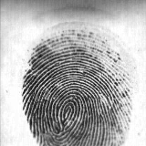
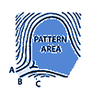
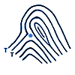
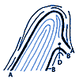
指纹的总体特征
生物识别技术——指纹识别
模式区：指纹上包含总体特征的区域，即从模式区就能够分辨出指纹是属于那一种类型的
纹数：模式区内指纹纹路的数量。
纹型：三种基本纹型包括：环型、弓型和螺旋型
三角点：位于从核心点开始的第一个分叉点或断点、或者两条纹路会聚处、孤立点、转折点、或者指向这些奇异点。

Slide 13



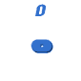


指纹的局部特征
生物识别技术——指纹识别
终结点（Ending）
一条纹路在此终结。
分叉点（Bifurcation）
一条纹路在此分开成为两条或更多的纹路。
分歧点（Ridge Divergence）
两条平行纹路在此分开。
孤立点（Dot or Island）
一条特别短的纹路，以至成为一点。
环点（Enclosure）
一条纹路分开成两条后，立即又合并称为一条。
短纹（Short Ridge）
一端较短但不至于成为一点的纹路。

Slide 14
IC卡技术
IC卡（Integrated Circuit Card），即“集成电路卡”在日常生活中已随处可见。实际上是一种数据存储系统，如有必要还可附加计算能力。
Notes:
End：
IC卡在外形上和磁卡极为相似，但它们的存储方式和介质完全不同。
磁卡是通过改变磁条上的磁场变化来存储信息，而IC卡是通过潜入卡中的EEPROM集成电路芯片来存储数据信息。

Slide 15
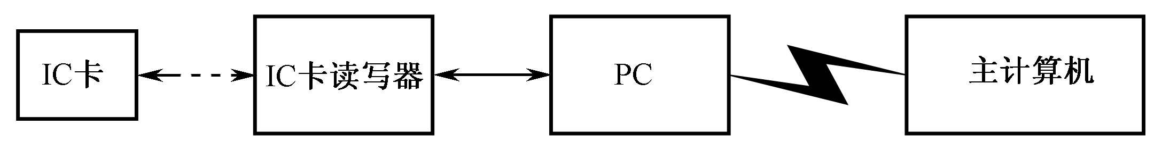
IC卡技术
一个标准的IC卡应用系统通常包括：IC卡、IC卡接口设备（IC卡读写器）、PC，较大的系统还包括通信网络和主计算机等，如图所示。

Slide 16
IC卡：基本组成
IC卡：由持卡人掌管，记录持卡人特征代码、文件资料的便携式信息载体。
接口设备：即IC卡读写器，是卡与PC信息交换的桥梁，且常是IC卡的能量来源。核心为可靠的工业控制单片机，如Intel的51系列等。
计算机（PC）：系统的核心，完成信息处理、报表生成输出和指令发放、系统监控管理以及卡的发行与挂失、黑名单的建立等。
网络与计算机：通常用于金融服务等较大的系统。

Slide 17
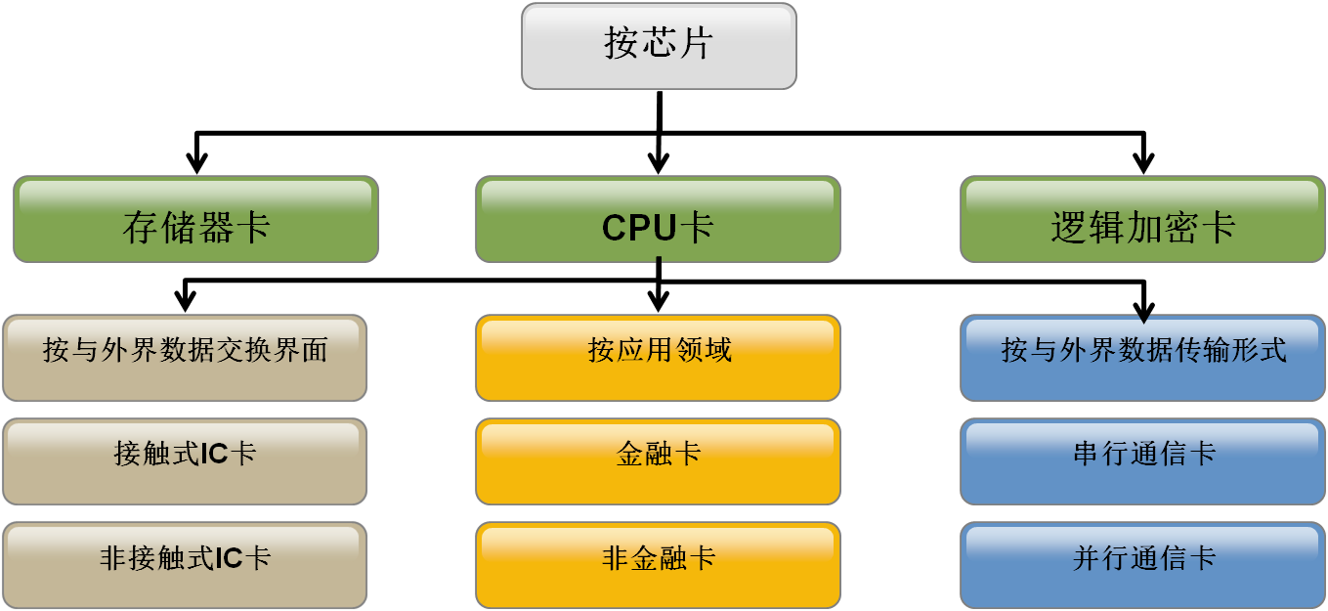


IC卡：分类

Slide 18
IC卡：按芯片分类
存储器卡：卡内嵌入的芯片多为通用EEPROM（Electrically-Erasable Programmable Read-Only Memory，电可擦除、可编程只读存储器）；无安全逻辑，可对片内信息不受限制地任意存取；卡片制造中也很少采取安全保护措施
特点：
存储器卡功能简单，没有安全保护逻辑，但价格低廉，开发使用简便，存储容量增长迅猛，因此多用于某些内部信息无须保密或不允许加密的场合。

Slide 19
IC卡：按芯片分类
CPU卡：也称智能卡。CPU卡的硬件构成包括CPU、存储器、卡与读写终端通信的I/O接口及加密运算协处理器，ROM（只读存储器）中则存放有程序代码。
特点：
计算能力高，存储容量大，应用灵活，适应性较强。
安全防伪能力强。不仅可验证卡和持卡人的合法性，且可鉴别读写终端，已成为一卡多用及对数据安全保密性特别敏感场合的最佳选择，如手机SIM卡等。
真正意义上的“智能卡”。

Slide 20
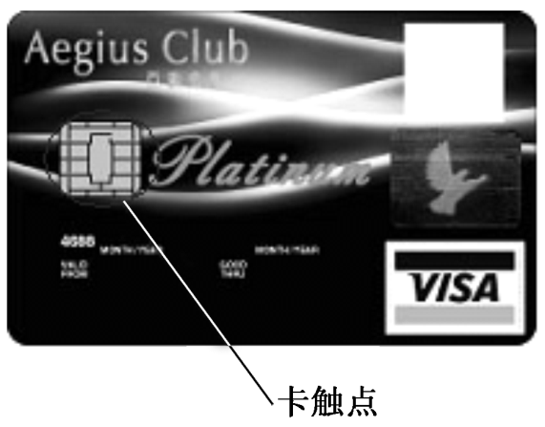
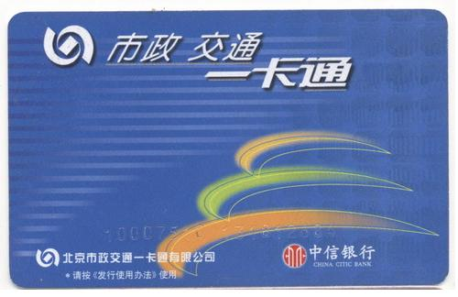
CPU卡：按与外界数据交换界面
接触式IC卡
非接触式IC卡
接触式IC卡的多个金属触点为卡芯片与外界的信息传输媒介，成本低，实施相对简便；
非接触式IC卡则不用触点，而是借助无线收发传送信息，因此在前者难以胜任的交通运输等诸多场合有较多应用。
Notes:
Beginning：
根据与外界数据交换界面的不同可将智能卡分为接触式IC卡和非接触式IC卡。

Slide 21
CPU卡：按数据传输形式分类
串行通信卡和并行通信卡
串行通信卡即为目前最常用的卡，也是目前国际标准中所规定的接口方式。 采用串行方式与外界交换信息，卡芯片引脚较少，易于封装和接口。但随着芯片存储容量的增大，引发了两个问题：
芯片面积急剧增长，给卡的封装带来困难；
读写时间过长，读写1MB的容量需要12分钟。
并行通信卡由于采用并行通信，故无此二弊，但国际标准中尚无此类接口标准。例如某种P型IC卡的引脚数多达32个，不仅速度极快，而且容量增大。与串行通信卡一样，它也有存储型、逻辑加密型和CPU型，并已在纳税申报等系统中得以应用。
Notes:
Beginning：
根据与外界数据传输形式的不同可将智能卡分为串行卡和并行卡。

Slide 22
条形码技术
条形码技术是在计算机应用发展过程中，为消除数据录入的“瓶颈”问题而产生的。
条形码是由一组规则排列的条、空以及对应的字符组成的标记。当使用专门的条形码识别设备如手持式条码扫描器扫描这些条码时，条码中包含的信息就转化为计算机可识别的数据。
目前市场上常见的是一维条形码，信息量约几十位数据和字符；二维条形码相对复杂，但信息量可达几千字符。
Notes:
Beginning：
接下来，给大家条形码技术

Slide 23
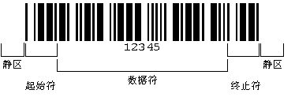
条形码技术：一维条形码
一维条码是由一组规则排列的条、空以及对应的字符组成的标记。普通的一维条码在使用过程中仅作为识别信息，它的意义是通过在计算机系统的数据库中提取相应的信息而实现的。
一个完整的条码的组成次序依次为：静区（前）、起始符、数据符、（中间分割符，主要用于EAN码）、(校验符)、终止符、静区（后）。
Notes:
静区：
位于条形码的起始和终止部分边缘的外侧。

Slide 24
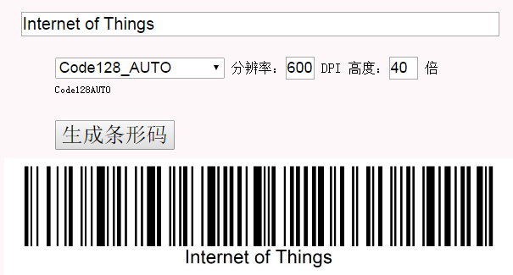

Slide 25
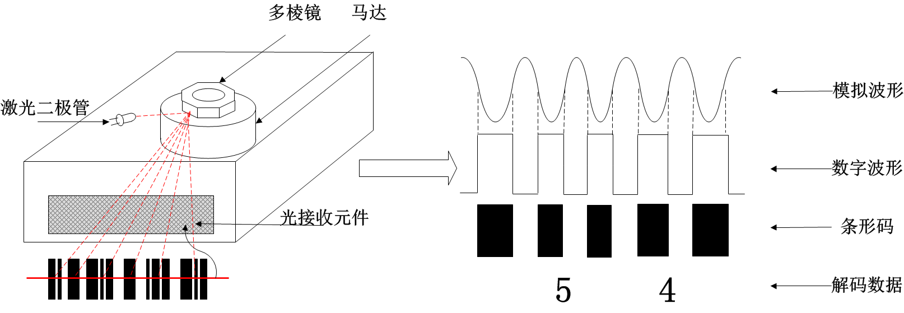
一维条形码：工作原理
激光扫描仪通过一个激光二极管发出一束光线，照射到一个旋转的棱镜或来回摆动的镜子上，反射后的光线穿过阅读窗照射到条码表面，光线经过条或空的反射后返回阅读器，由一个镜子进行采集、聚焦，通过光电转换器转换成电信号，该信号将通过扫描期或终端上的译码软件进行译码。
Notes:
Beginning：
将转化为有意义的信息，需要经历 扫描 和 译码 两个过程。

Slide 26
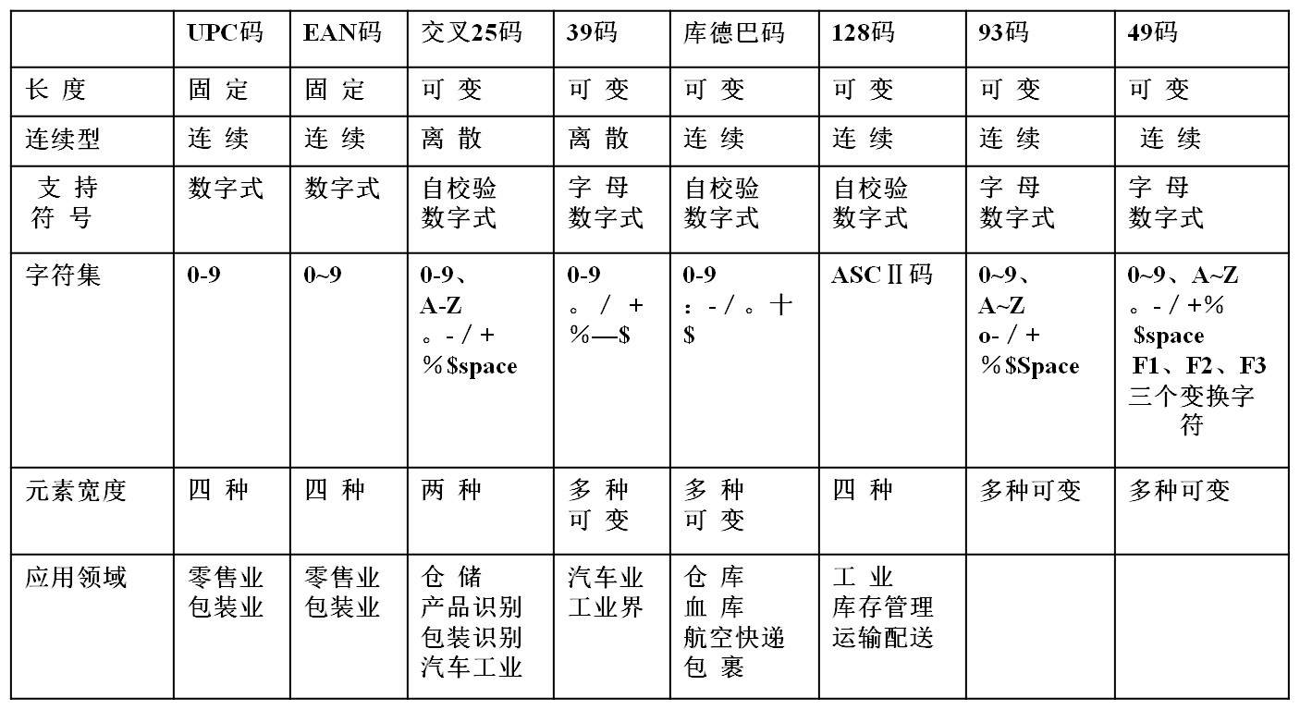
一维条形码：典型一维条形码制比较
Notes:
Beginning：
一维条形码是迄今为止使用最为广泛的一种自动识别技术，常见的条形码制大概有20多种。
不同的码制具有不同的特点，适用于特定的应用领域。
下面介绍一些典型的码制。

Slide 27
条形码技术：二维条形码
二维码利用某种特定的几何图形按一定规律在平面（二维方向上）分布的黑白相间的图形记录数据符号信息的；在代码编制上巧妙地利用构成计算机内部逻辑基础的“0”、“1”比特流的概念，使用若干个与二进制相对应的几何形体来表示文字数值信息，通过图象输入设备或光电扫描设备自动识读以实现信息自动处理。
二维码具有条码技术的一些共性：每种码制有其特定的字符集；每个字符占有一定的宽度；具有一定的校验功能等。
Notes:
Beginning：
20世纪70年代，在计算机自动识别领域出现了二维条形码技术，这是在传统条形码基础上发展起来的一种编码技术。

Slide 28
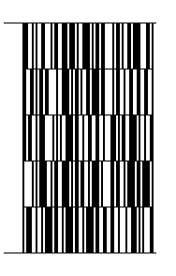
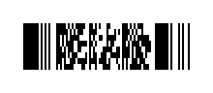
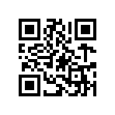


条形码技术：二维条形码
线性堆叠式二维码
矩阵式二维码
邮政码
PDF147
Code 16K
QR Code
Aztec Code
Data Matrix
Notes:
Beginning：
与一维条形码一样，二维条形码也有许多不同的编码方式。
根据这些编码原理，可以将二维条形码分为以下三种类型。
End：
Data matrix主要用于电子行业小零件的标识；

Slide 29
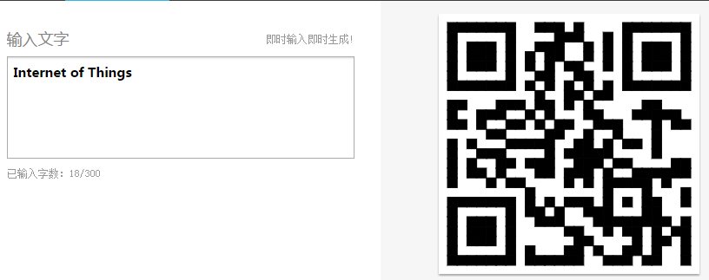
条形码技术：二维条形码
“Internet of Things”二维条码QR编码实例
QR：Quick Response

Slide 30
比较
一维条形码特点：
可直接显示内容为英文、数字、简单符号；
贮存数据不多，主要依靠计算机中的关联数据库；
保密性能不高；
损污后可读性差。
二维码特点：
可直接显示英文、中文、数字、符号、图形；
贮存数据量大，可存放1K字符（1100个汉字），可用扫描仪直接读取内容，无需另接数据库；
保密性高（可加密）；
安全级别最高时，损污50%仍可读取完整信息。
Notes:
Beginning：
一维条形码与二维码的比较

Slide 31
本章内容
2.1 自动识别技术
2.2 RFID的历史和现状
2.3 RFID技术分析
2.4 RFID和物联网

Slide 32
RFID的历史与现状
RFID是射频识别技术（Radio Frequency Identification）的英文缩写，利用射频信号通过空间耦合（交变磁场或电磁场）实现无接触信息传递并通过所传递的信息达到识别目的。
它是上世纪90年代兴起的自动识别技术，首先在欧洲市场上得以使用，随后在世界范围内普及。
RFID较其它技术明显的优点是电子标签和阅读器无需接触便可完成识别。射频识别技术改变了条形码依靠“有形”的一维或二维几何图案来提供信息的方式，通过芯片来提供存储在其中的数量巨大的“无形”信息。

Slide 33
RFID的历史与现状(1)
Identification Friend or Foe
敌我识别器
Notes:
Beginning：
麦克斯韦提出了电磁场理论，在1887年由赫兹证实。
1897年，伽利尔摩·马可尼发明了无线电。
1922年，美国在两艘军舰上装备高频发射机和接收机以搜索敌舰，即雷达技术。
然而，雷达技术不能分辨敌我飞机。
因此，英国开展了秘密研究，设计能够识别敌我双方飞机的敌我识别器（IFF).

Slide 34
RFID的历史与现状(2)
Electronic Article Surveillance
电子物品监控（防盗）
Notes:
Beginning：
上世纪60年代，人类对RFID的探索才正式拉开序幕。
1975年，学者们成果开发了能够适用于特殊环境下传输距离可达几十米的被动标签原型。
80年代，世界各个国家对RFID展开了大量研究，在美国RFID主要应用于运输业；在欧洲则将短距离通信的RFID技术应用于动物监控。

Slide 35
RFID的历史与现状(3)
Notes:
Beginning：
90年代，是RFID发展最为黄金的10年。
比如：1991年，世界第一个高速公路不停车收费系统在美国俄克拉荷马州开始投入使用；
到了21世纪，美国国防部都开始推进RFID的应用，并要求他们的供应商也采用此项技术。

Slide 36
RFID的历史与现状
目前RFID技术应用己经处于全面推广的阶段。特别是对于IT业而言，RFID技术被视为IT业的下一个“金矿”。各大软硬件厂商都对RFID技术及其应用表现出了浓厚的兴趣，相继投入大量研发经费，推出了各自的软件或硬件产品及系统应用解决方案。
在应用领域，以Wal-Mart，UPS，Gillette等为代表的众多企业已经开始全面使用RFID技术对业务系统进行改造，以提高企业的工作效率、管理水平并为客户提供各种增值服务。

Slide 37
RFID在中国的应用
中国已经将RFID技术应用于铁路车号识别、身份证和票证管理、动物识别、特种设备与危险品管理、公共交通以及生产过程管理等多个领域。

Slide 38
本章内容
2.1 自动识别技术
2.2 RFID的历史和现状
2.3 RFID技术分析
2.4 RFID和物联网

Slide 39
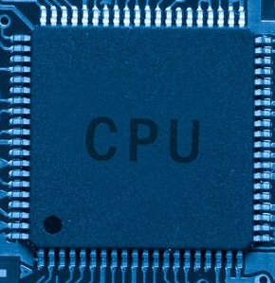
RFID技术分析
RFID系统由五个组件构成，包括：传送器、接收器、微处理器、天线、标签。
传送器、接收器和微处理器通常都被封装在一起，又统称为阅读器(Reader)。
所以工业界经常将RFID系统分为为阅读器、天线和标签三大组件。
Notes:
End：
RFID源于雷达技术，所以其工作原理和雷达极为相似。
首先，阅读器通过天线发出电子信号；
然后，标签接收到信号后发射内部存储的标识信息；
接着，阅读器通过天线接收并识别标签发回来的信息；
最后，阅读器再将识别结果发送给主机。

Slide 40
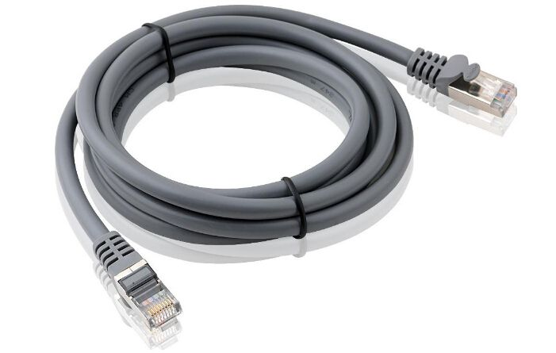
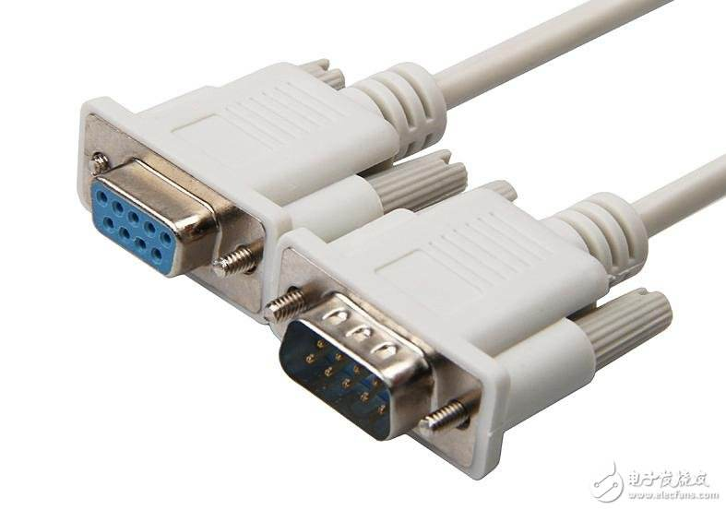
RFID技术分析：阅读器
阅读器是RFID系统最重要也是最复杂的一个组件。因其工作模式一般是主动向标签询问标识信息，所以有时又被称为询问器。
阅读器可以通过标准网口、RS232串口或USB接口同主机相连，通过天线同RFID标签通信。有时为了方便，阅读器和天线以及智能终端设备会集成在一起形成可移动的手持式阅读器。

Slide 41
RFID技术分析：天线
天线同阅读器相连，用于在标签和阅读器之间传递射频信号。阅读器可以连接一个或多个天线。
RFID系统的工作频率从低频到微波，这使得天线与标签芯片之间的匹配问题变得很复杂。
Notes:
但每次只能激活一个天线。

Slide 42
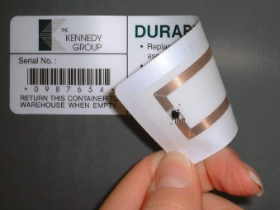
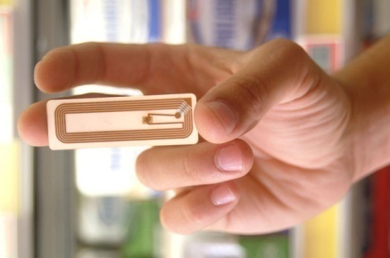
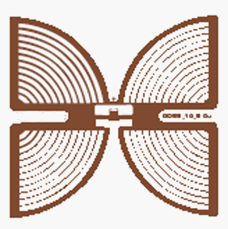
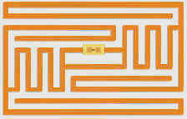
RFID技术分析：标签
标签（Tag）是由耦合元件、芯片及微型天线组成，每个标签内部存有唯一的电子编码，附着在物体上，用来标识目标对象。
标签进入RFID阅读器扫描场以后，接收到阅读器发出的射频信号，凭借感应电流获得的能量发送出存储在芯片中的电子编码（被动式标签），或者主动发送某一频率的信号（主动式标签）。

Slide 43
RFID标签与条形码相比的优点
体积小且形状多样：RFID标签在读取上并不受尺寸大小与形状限制，不需要为了读取精度而配合纸张的固定尺寸和印刷品质。
环境适应性：纸张容易被污染而影响识别。但RFID对水、油等物质却有极强的抗污性。另外，即使在黑暗的环境中，RFID标签也能够被读取。
可重复使用：标签具有读写功能，电子数据可被反复覆盖，因此可以被回收而重复使用。
穿透性强：标签在被纸张、木材和塑料等非金属或非透明的材质包裹的情况下也可以进行穿透性通讯。
数据安全性：标签内的数据通过循环冗余校验的方法来保证标签发送的数据准确性。

Slide 44
标签：数据存储方式
电可擦可编程只读存储器（EEPROM）：一般射频识别系统主要采用EEPROM方式。这种方式的缺点是写入过程中的功耗消耗很大，使用寿命一般为100,000次。
铁电随机存取存储器（FRAM，ferroelectric RAM）: 与EEPROM相比，FRAM的写入功耗消耗减小100倍，写入时间甚至缩短1000倍。FRAM属于非易失类存储器。然而，FRAM由于生产方面的问题至今未获得广泛应用。
静态随机存取存储器（SRAM，Static Random-Access Memory）: SRAM能快速写入数据，适用于微波系统，但SRAM需要辅助电池不间断供电，才能保存数据。
Notes:
Beginning：
标签采用3种方式进行数据存储。

Slide 45
标签分类
被动式标签（Passive Tag）：因内部没有电源设备又被称为无源标签。被动式标签内部的集成电路通过接收由阅读器发出的电磁波进行驱动，向阅读器发送数据。
主动标签（Active Tag）：因标签内部携带电源又被称为有源标签。电源设备和与其相关的电路决定了主动式标签要比被动式标签体积大、价格昂贵。但主动标签通信距离更远，可达上百米。
半主动标签（Semi-active Tag）：兼有被动标签和主动标签的所有优点，内部携带电池，能够为标签内部计算提供电源。这种标签可以携带传感器，可用于检测环境参数，如温度、湿度、是否移动等。然而与主动式标签不同的是它们的通信并不需要电池提供能量，而是像被动式标签一样通过阅读器发射的电磁波获取通信能量。
Notes:
Beginning：
标签根据是否内置电源，可以分为：被动标签、主动标签和半主动标签。

Slide 46
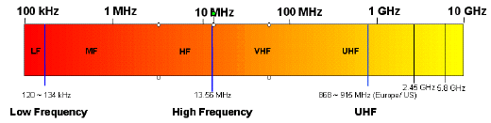
RFID技术分析：频率
频率是RFID系统的一个很重要的参数，它决定了系统工作原理、通信距离、成本、天线形状和应用领域等因素。
RFID典型的工作频率有125KHz、133KHz、13.56MHz、27.12MHz、433MHz、860-960MHz、2.45GHz、5.8GHz等。
按照工作频率的不同，RFID系统集中在低频、高频和超高频三个区域。

Slide 47
RFID频率：低频
低频（LF）范围为30kHz-300kHz，RFID典型低频工作频率有125kHz和133kHz两个，该频段的波长大约为2500m。低频标签一般都为无源标签，其工作能量通过电感耦合的方式从阅读器耦合线圈的辐射场中获得，通信范围一般小于1米。
典型应用：汽车防盗、无钥匙开门系统、酒店门锁系统、门禁、车辆管理系统

Slide 48
RFID频率：高频
高频（HF）范围为3 MHz -30 MHz，RFID典型工作频率为13.56MHz，该频率的波长大概为22米，通信距离一般也小于1米。该频率的标签不再需要线圈绕制，可以通过腐蚀活字印刷的方式制作标签内的天线，采用电感耦合的方式从阅读器辐射场获取能量。
典型应用：物流系统、大型会议人员通道系统、智能货架的管理。

Slide 49
RFID频率：超高频
超高频（UHF）范围为300MHz-3GHz，3GHz以上为微波范围。采用超高频和微波的RFID系统一般统称为超高频RFID系统，典型的工作频率为：433MHz，860-960MHz，2.45GHz，5.8GHz，频率波长大概在30厘米左右。通信距离一般大于1米，典型情况为4-6米，最大可超过10米。
典型应用：供应链管理、生产线自动化、集装箱管理、铁路包裹管理等。

Slide 50
本章内容
2.1 自动识别技术
2.2 RFID的历史和现状
2.3 RFID技术分析
2.4 RFID和物联网

Slide 51
RFID与物联网
基于RFID标签对物体的唯一标识特性，引发了人们对物联网研究的热潮。
物联网是通过给所有物品贴上RFID标签，在现有互联网基础之上构建所有参与流通的物品信息网络。
物联网的建立将对生产制造、销售、运输、使用、回收等物品流通的各个环节以及政府、企业和个人行为带来深刻影响。
通过物联网，世界上任何物品都可以随时随地按需被标识、追踪和监控。物联网被视为继Internet后IT业的又一次革命。

Slide 52
本章小结
内容回顾
本章对常见的自动识别方法和技术做了介绍，包括：光学符号识别技术、语音识别技术、生物计量识别技术、IC卡技术、条形码技术和RFID射频技术
本章重点讲述了RFID技术，包括RFID历史和现状、RFID技术剖析和RFID在物联网中的应用。

